Slide 1
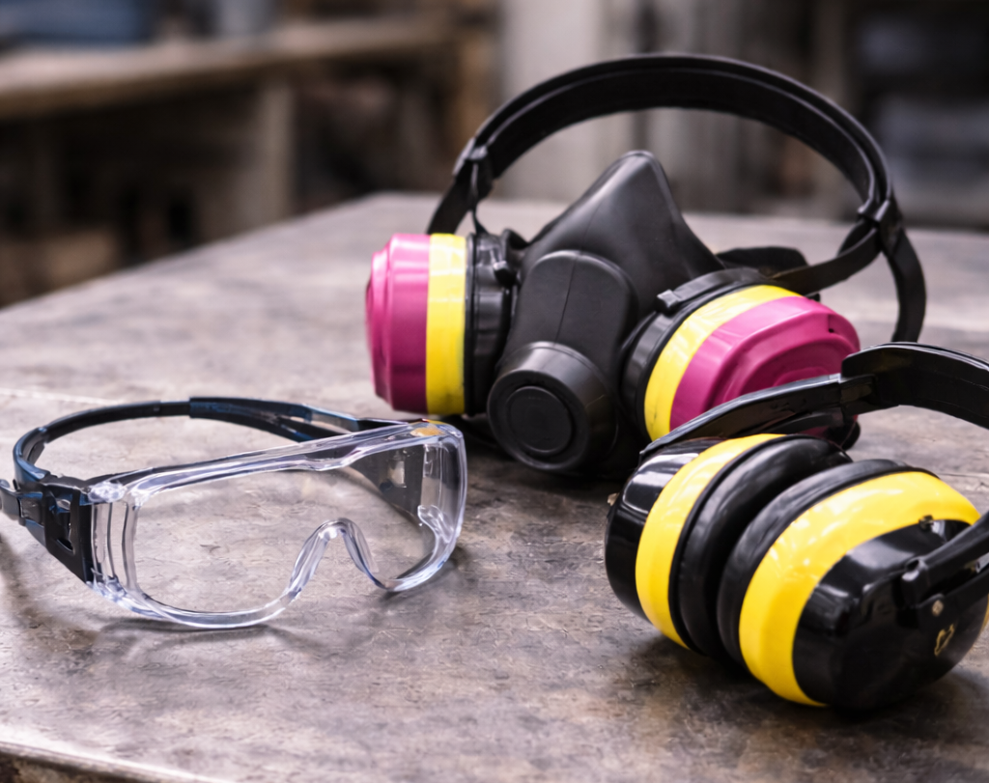
persönliche Schutzausrüstung

Slide 2
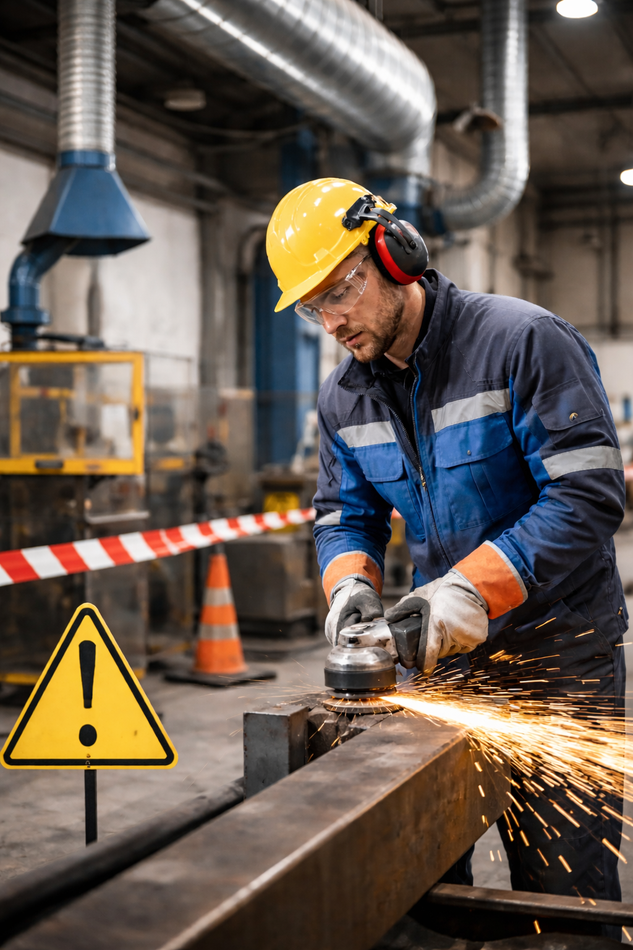
Wann ist PSA erforderlich?
  Wenn die Gefährdungsbeurteilung ein Restrisiko ergibt
  Wenn technische Maßnahmen allein nicht ausreichen
  Wenn organisatorische Maßnahmen keinen vollständigen Schutz bieten
  Wenn sie verbindlich festgelegt wurde
PSA ist keine freiwillige Zusatzmaßnahme!

Slide 3

PSA im STOP-Prinzip
  Substitution
  Technische Maßnahmen
  Organisatorische Maßnahmen
  Persönliche Schutzausrüstung
PSA steht am Ende der Schutzmaßnahmenhierarchie.
Sie schützt die Person – die Gefahrenquelle wird nicht verändert!

Slide 4
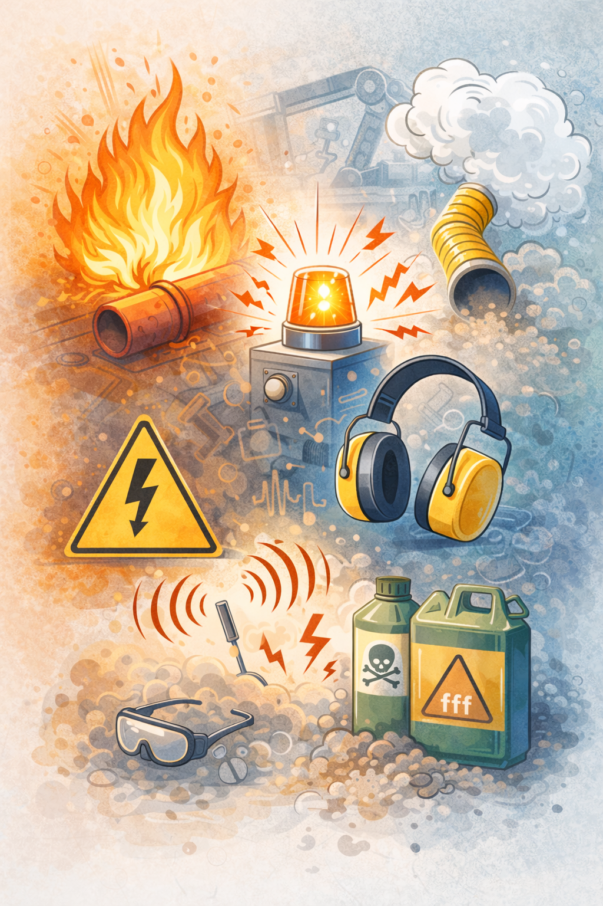
Gegen welche Einflüsse schützt PSA?
  Mechanische Einwirkungen
  Chemische Einwirkungen
  Biologische Einwirkungen
  Thermische Einwirkungen
  Elektrische Gefährdungen
  Lärm
  Strahlung

Slide 5
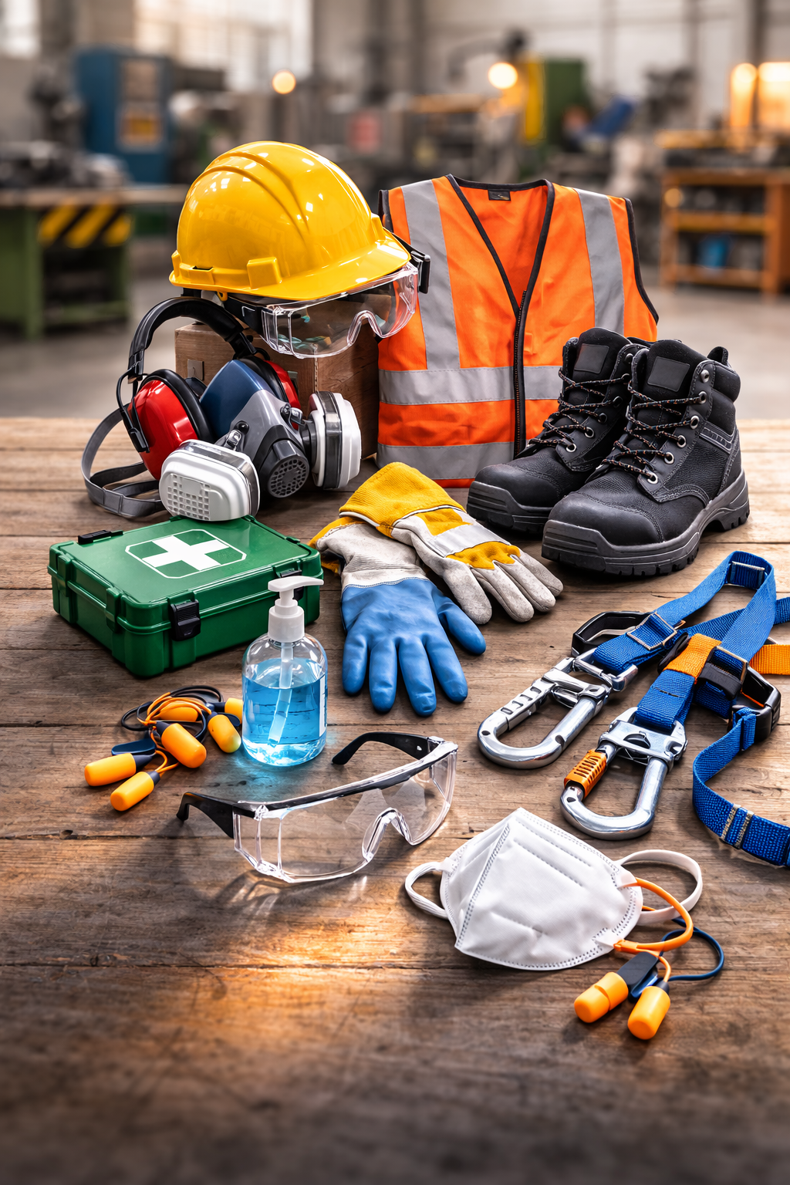
Arten von PSA
  Kopf- und Gesichtsschutz
  Augen- und Gehörschutz
  Atemschutz
  Handschutz
  Fußschutz
  Schutzkleidung
  Absturzsicherung
Die Auswahl richtet sich nach Gefährdung und Tätigkeit.

Slide 6
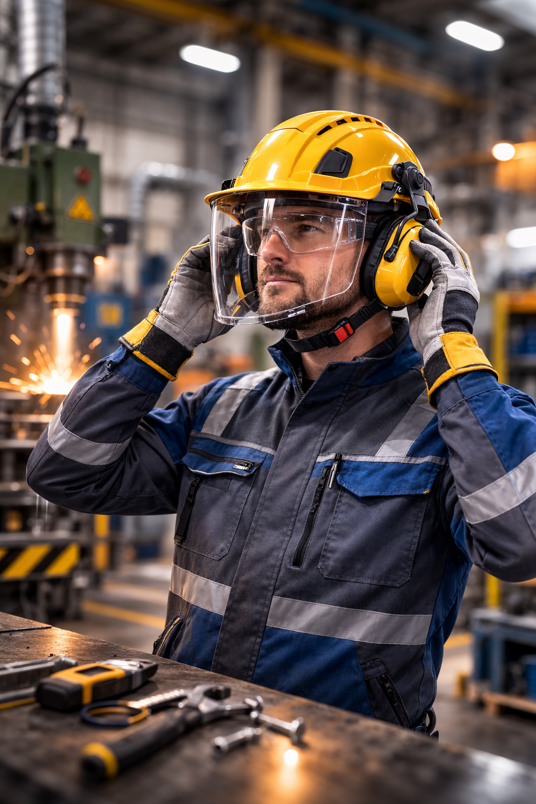
Wann wirkt PSA tatsächlich?
Im Kontext der Gefährdung:
  richtige Auswahl
  passende Größe
  korrektes Anlegen
  konsequentes Tragen
  einwandfreie Funktion
  Schutzwirkung

Slide 7
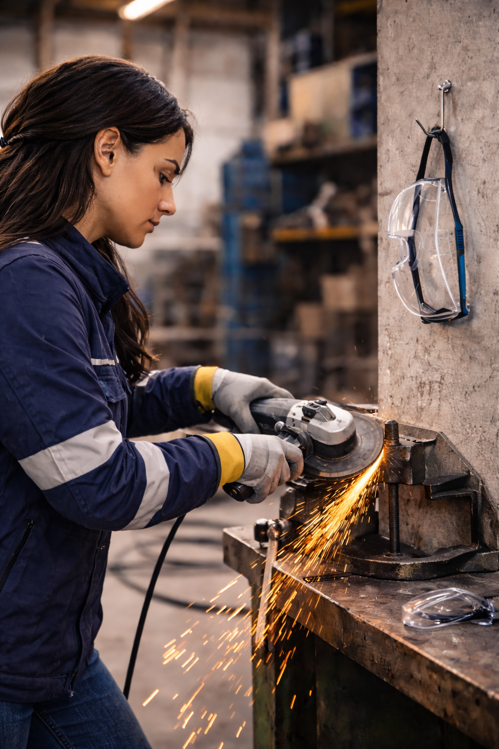
Warum wird PSA nicht immer getragen?
  Unbequem oder störend
  Tätigkeit kann „mal eben“ erledigt werden
  Zeitdruck
  Gewöhnung an das Risiko
  Gruppendruck
  Außenwirkung
Wissen allein garantiert kein sicheres Verhalten.

Slide 8
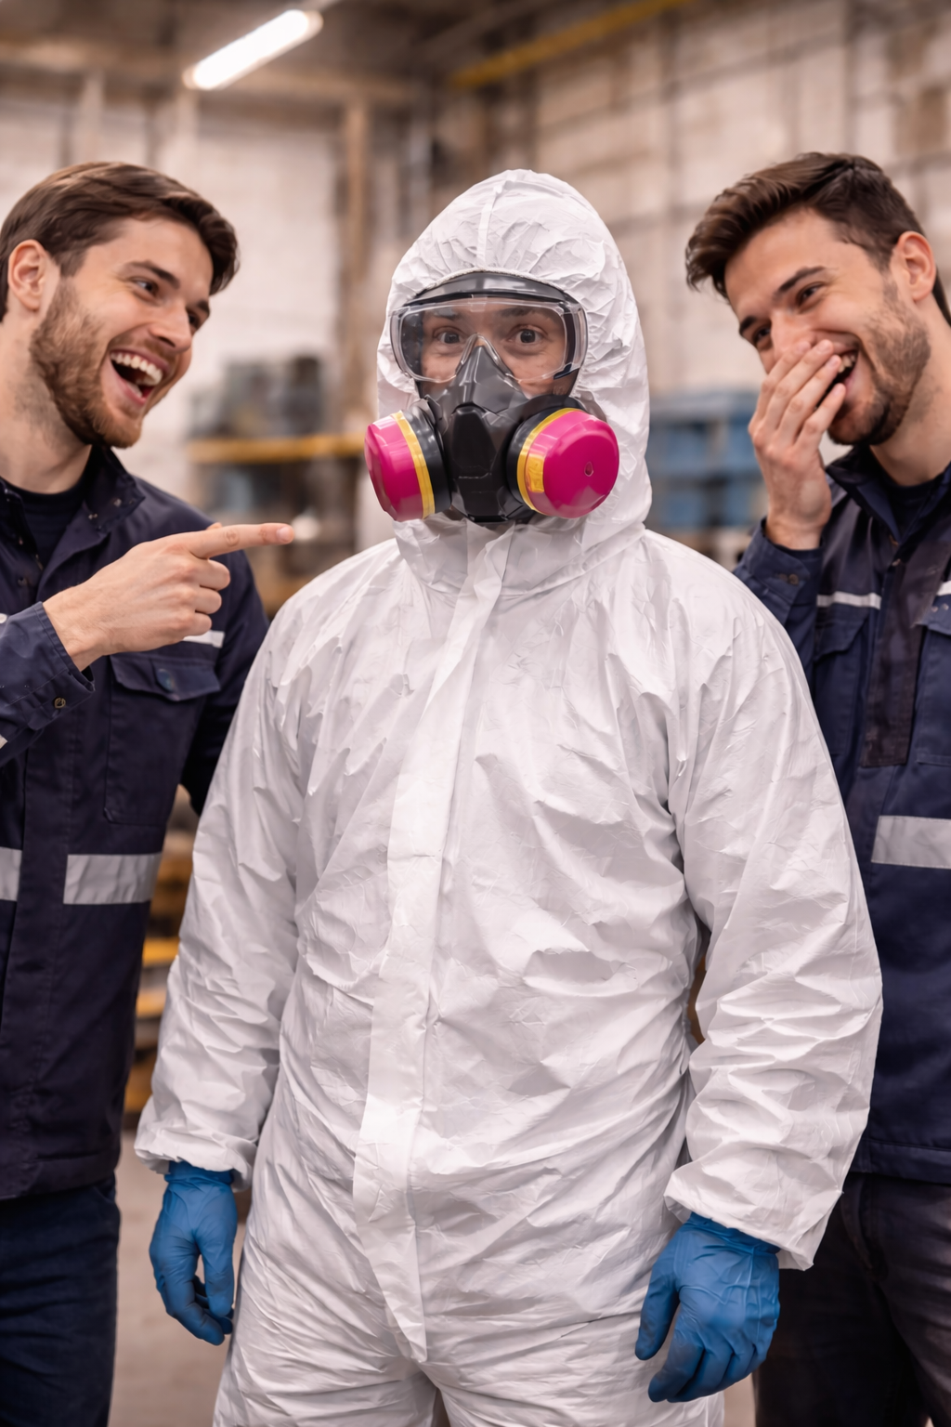
Akzeptanz beeinflusst Sicherheit
  Sicherheit ist oft abstrakt.
  Außenwirkung ist sofort sichtbar.
  Gruppennormen prägen das Verhalten.
  Einzelne können unter sozialen Druck geraten.
Akzeptanz ist ein Sicherheitsfaktor.

Slide 9
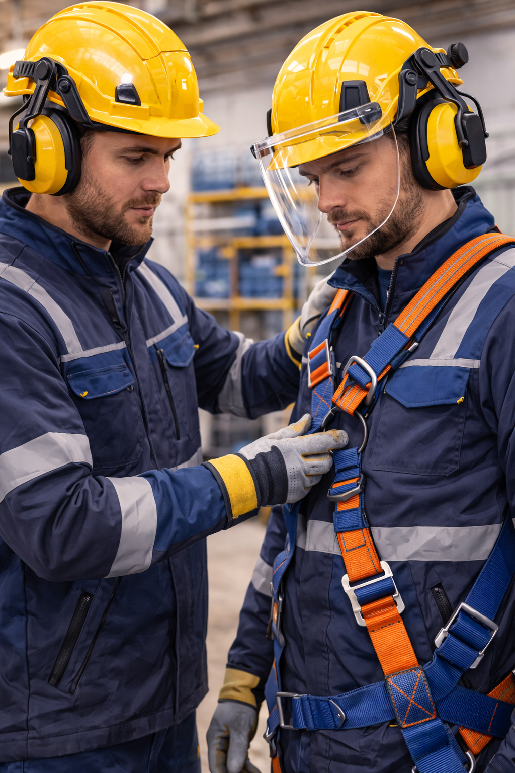
PSA richtig anlegen
  Vollständig anlegen
  Richtigen Sitz sicherstellen
  Verschlüsse korrekt einstellen
  Abdichtungen prüfen
  Kombination mit anderer PSA beachten
Falsch angelegte PSA kann Scheinsicherheit erzeugen.

Slide 10
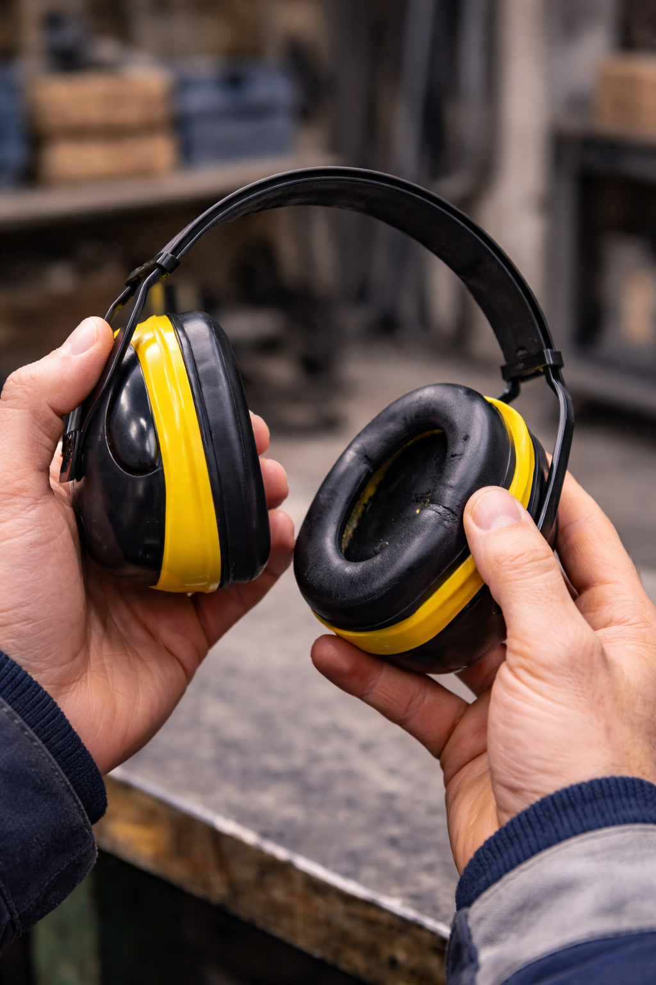
PSA vor jeder Nutzung prüfen
  Sichtprüfung auf Beschädigungen
  Funktionsfähigkeit von Verschlüssen und Filtern
  Haltbarkeitsdaten beachten
  Beschädigte PSA nicht verwenden
Defekte PSA bietet keinen zuverlässigen Schutz und vermittelt trügerische Sicherheit!

Slide 11
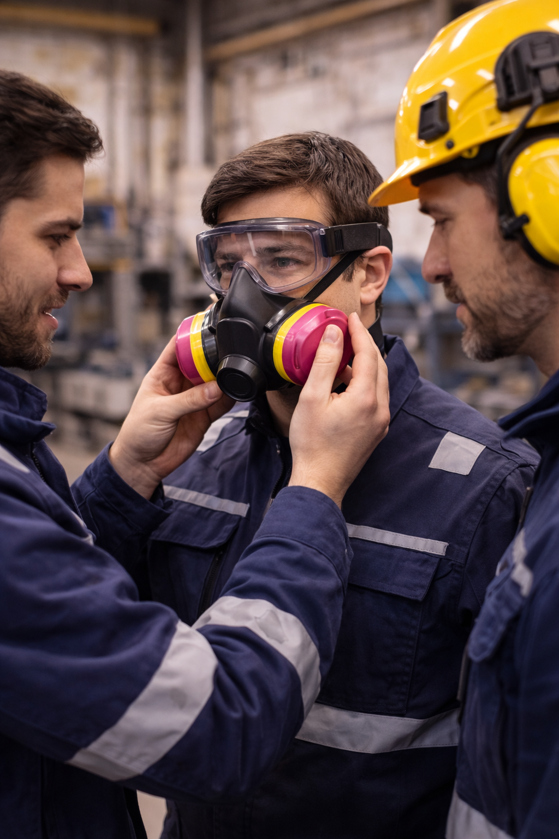
Verantwortung im Team
  PSA korrekt und konsequent tragen
  Mängel sofort melden
  Kollegen sachlich ansprechen
  Vorbild sein
Sicherheit ist Teamaufgabe!

Slide 12

Beteiligung stärkt Akzeptanz
  Passform und Tragekomfort beeinflussen die Nutzung
  Rückmeldungen verbessern die Auswahl
  Sicherheitsanforderungen bleiben verbindlich
Akzeptanz entsteht durch Beteiligung am Entscheidungsprozess!

Slide 13
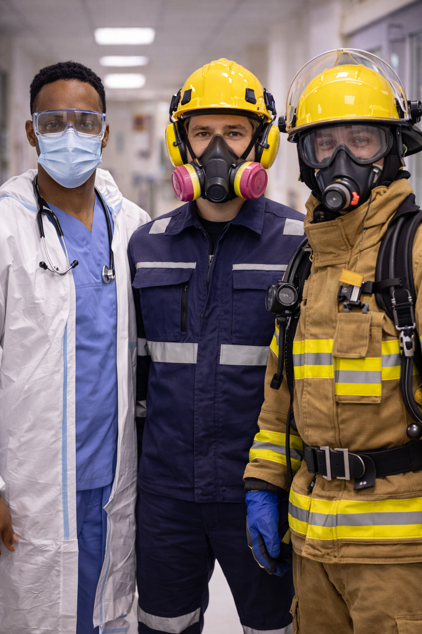
Zusammenfassung
  PSA ist die letzte Stufe der Schutzmaßnahmen
  Sie wirkt nur korrekt angewendet
  Akzeptanz beeinflusst das Trageverhalten
  Mängel müssen erkannt und gemeldet werden
  Verantwortung beginnt bei jedem Einzelnen

Slide 14
vielen dank für ihre Aufmerksamkeit!

